Slide 1
MALTA
ANA MIKULIĆ

Slide 2
SADRŽAJ
UVOD
ZEMLJOPIS
POVIJEST
KLIMA I VEGETACIJA
STANOVNIŠTVO
GOSPODARSTVO
VALLETTA
MNAJDRA
H.M. S MAORI

Slide 3
UVOD
Glavni grad: Valletta
Površina: 316 km²
Stanovništvo: 423.282
Himna: L-Innu Malti
Službeni jezici: Engleski jezik, Malteški jezik

Slide 4
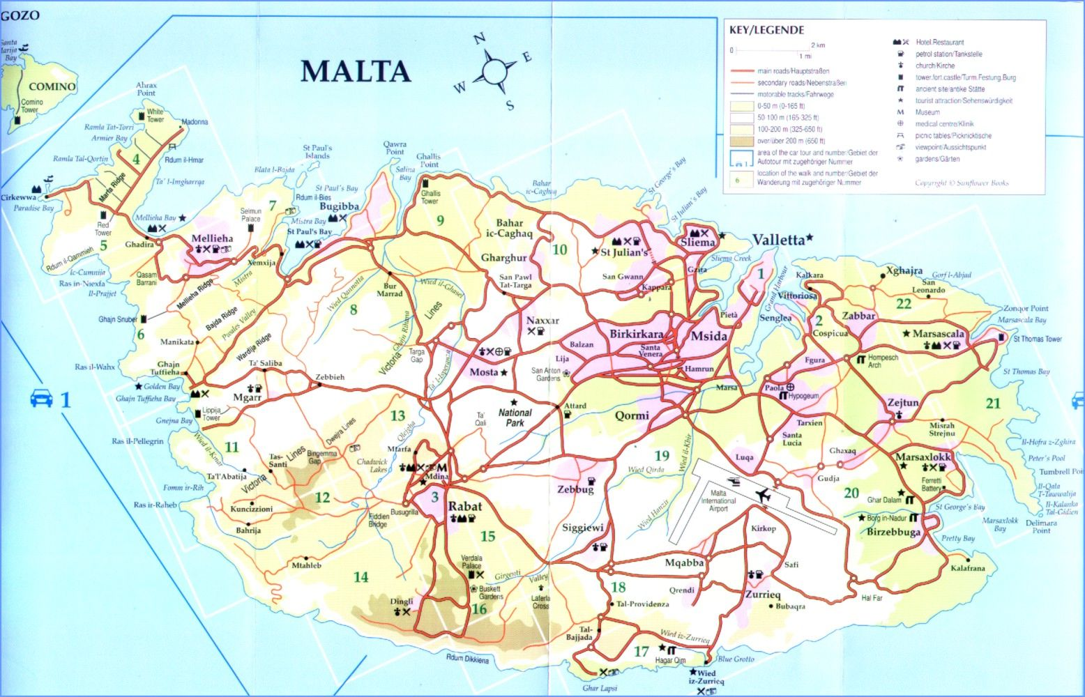
ZEMLJOPIS

Slide 5
Otočna država
Smještena u Sredozemnom moru
Veliko prometno i vojno značenje
Sastoji se od dva veća otoka, Malte i Goza, i majeg otoka Comina
Otoci su građeni od vapnenca

Slide 6
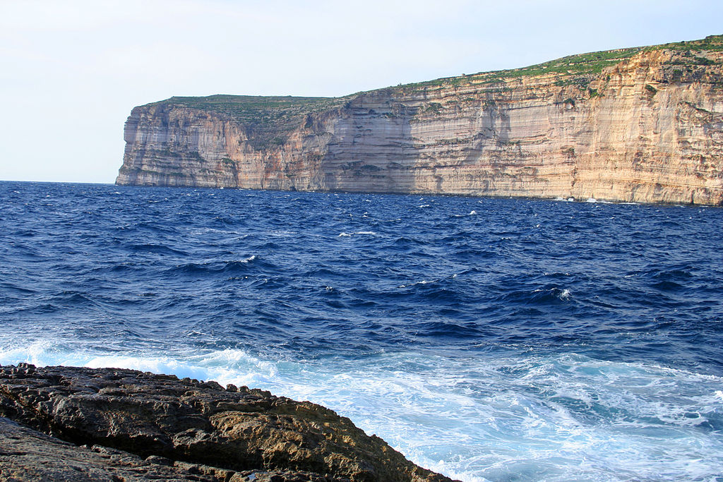
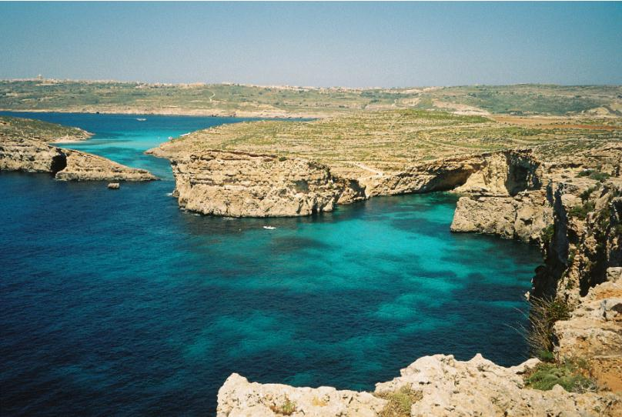
GOZO
COMINO

Slide 7
POVIJEST
Tijekom povijesti Maltom su vladale mnoge sile, npr. Feničani, Rimljani i Bizant
Od 16. stoljeća u posjedu je Vitezova Svetog Ivana
Britanskom kolonijom postaje od 1814. godine do 1964. godine

Slide 8
KLIMA i VEGETACIJA
Sredozemna kilma
Vegetacija vrlo oskudna
Pretjerna ispaša stoke, erozija
Nedostatak pitke vode jer nema površinskih tekučica. Problem opskrbe vode je djelomično riješen sakupljanjem kišnica u nakapnicama i desalinizacijom morske vode

Slide 9
Mjesec | God. | Sij. | Velj. | Ožu. | Tra. | Svi. | Lip. | Srp. | Kol. | Ruj. | Lis. | Stu. | Pro.
Prosj. najviša temp. °C (°F) | 21 (71) | 15 (59) | 15 (59) | 16 (61) | 18 (65) | 22 (72) | 27 (80) | 32 (86) | 32 (86) | 28 (82) | 24 (75) | 19 (67) | 16 (61)
Prosj. najniža temp. °C (°F) | 15 (60) | 9 (49) | 9 (49) | 10 (51) | 12 (54) | 15 (59) | 19 (66) | 22 (71) | 22 (72) | 20 (69) | 18 (64) | 14 (57) | 11 (52)

Slide 10
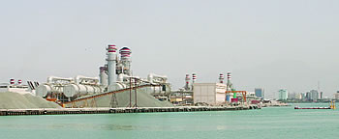
DESALINIZACIJA MORSKE VODE

Slide 11
STANOVNIŠTVO
Najveća manjina su Britanci
Maltežani čine najveći udio stanovnika
Jezici: malteški i engleski
Malteški jezik je nastao kao posljedica burne povijesti Malte

Slide 12
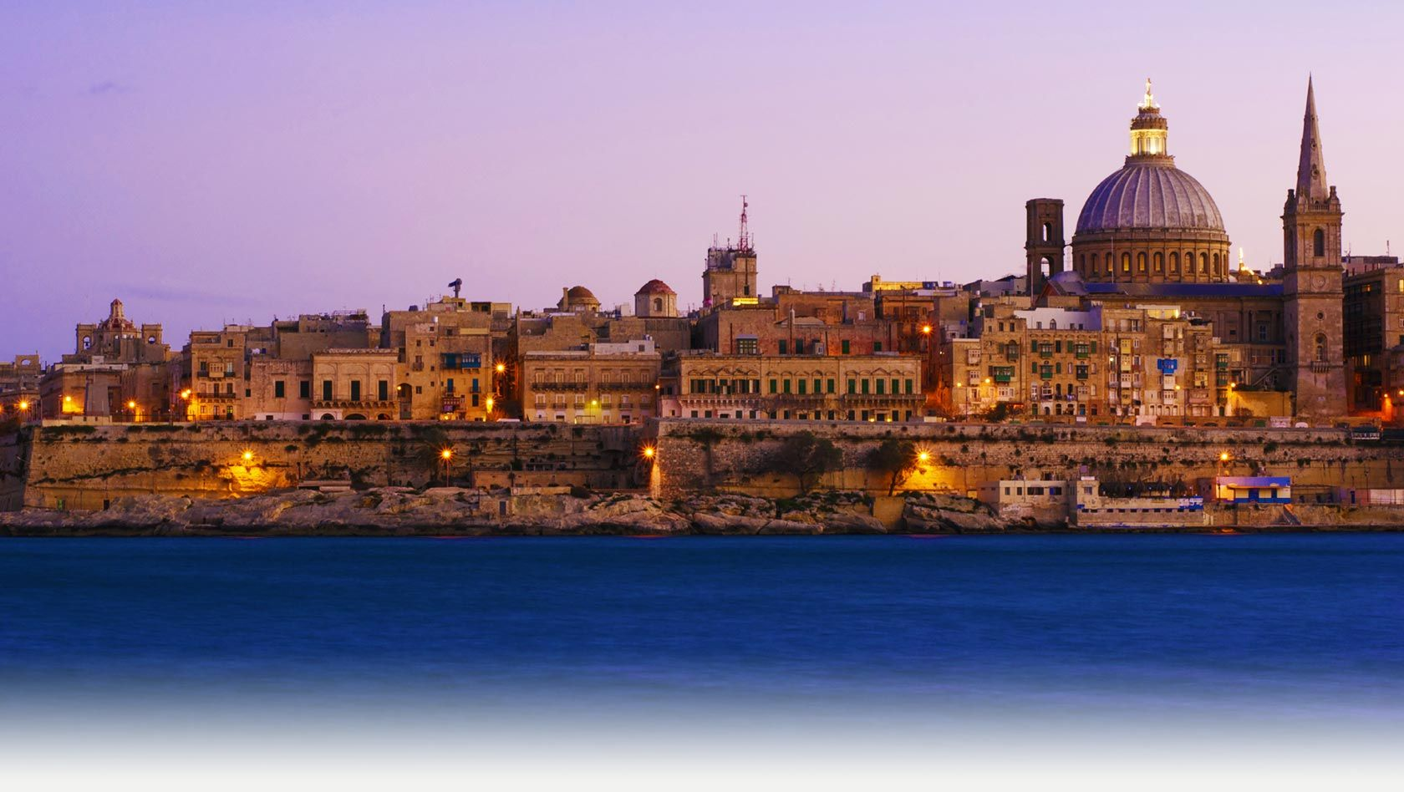
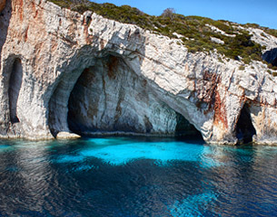

Slide 13
GOSPODARSTVO
Važan turizam
Razvijen kupališni i nautički turizam
Za turiste je vrlo privlačna arhitektura
Industrije: elektronika, informatika i farmaceutska

Slide 14
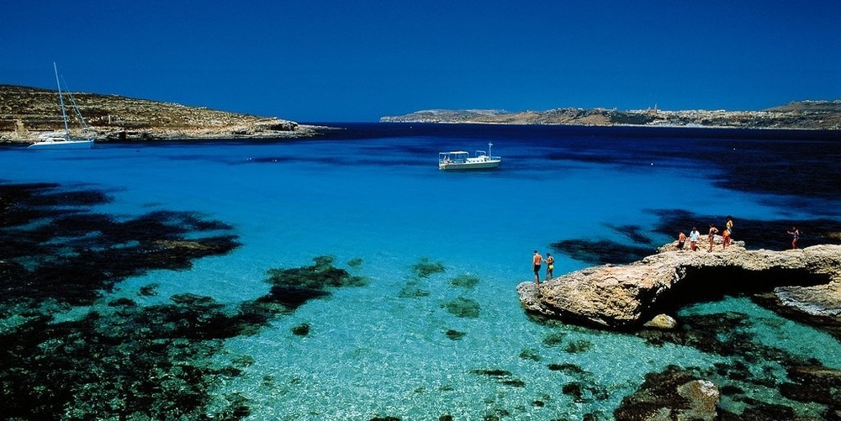
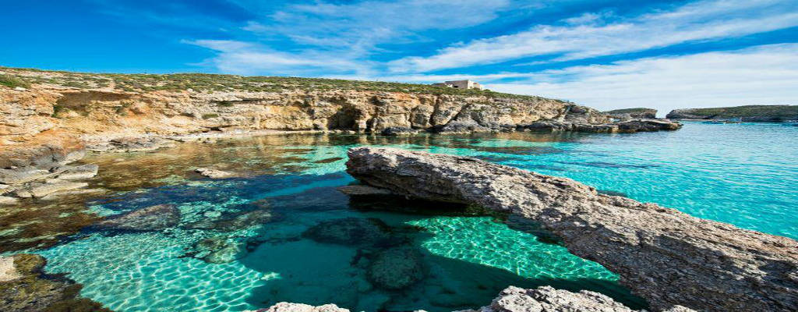
LJEPOTE MORA MALTE

Slide 15
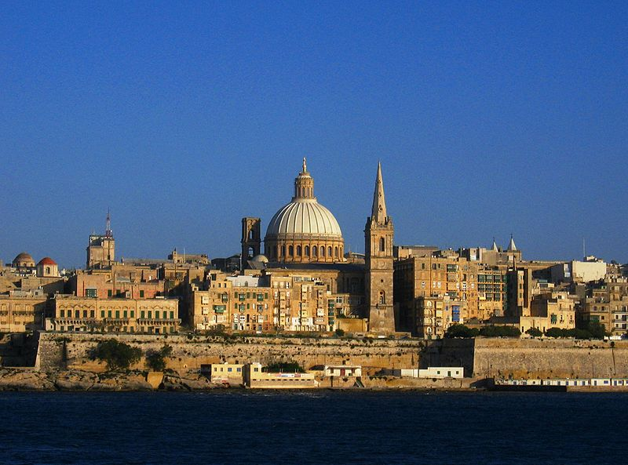
VALLETTA
Glavni grad
Industrijsko središte
Red sv. Ivana je dao službeno ime
Ima oko 6ooo stanovnika
Nalaze se brojne znamenito-
sti od 16. stoljeća

Slide 16
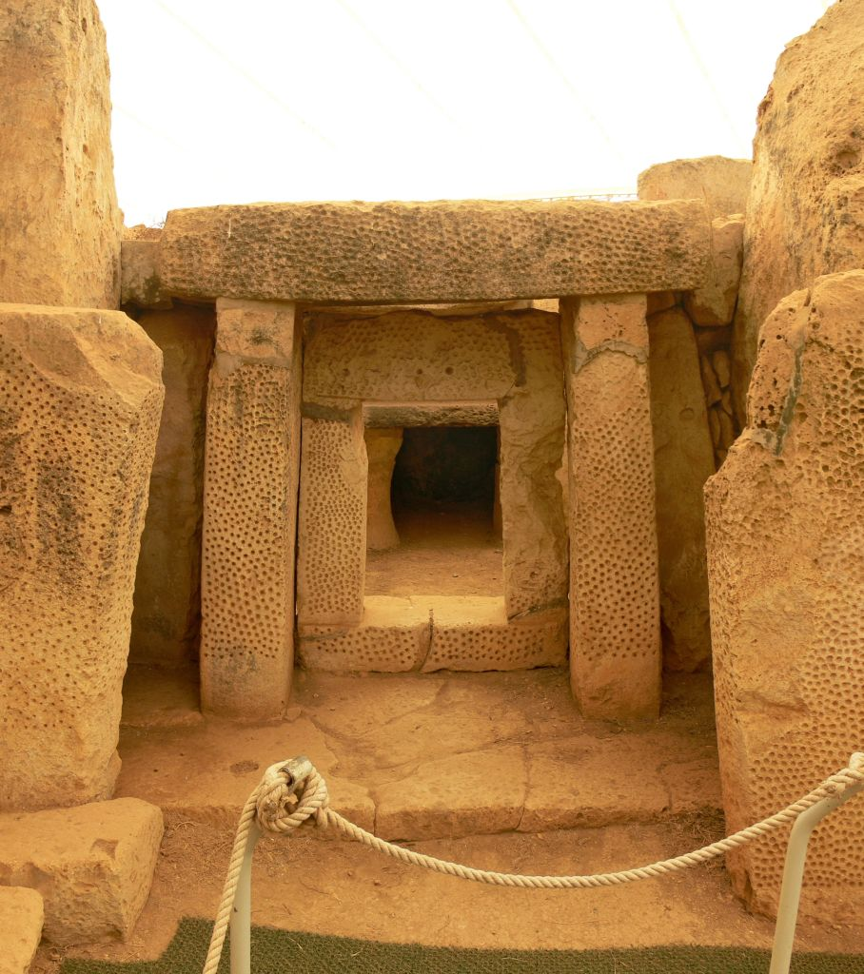
MNAJDRA
Kompleks megalitskih hramova
Kompleks se sastoji od tri građevine
Izgrađen u 4. stoljeću pr. Krista

Slide 17
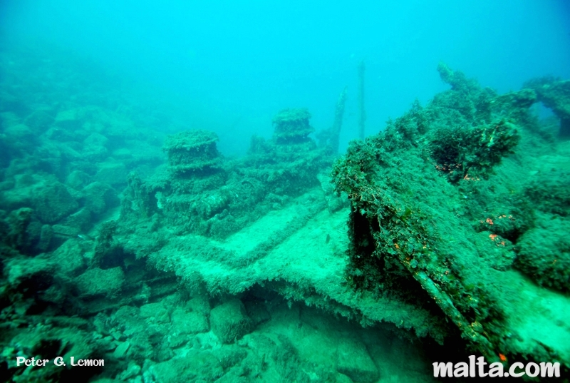
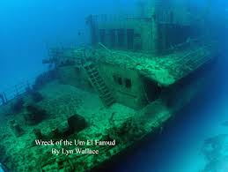
H.M.S MAORI
Nalazi se ispod tvrđave Sv. Elmo u Valletti
Jedan je od najpoznatijih olupina na otoku
Uništena 1942. godine

Slide 18
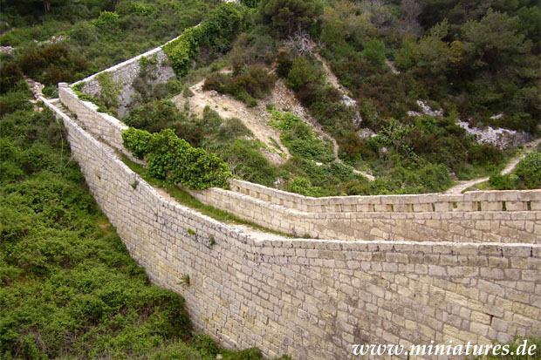
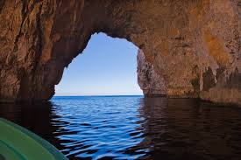
V ICTORIA LINES
BLUE GROTTO

Slide 19
KRAJ
HVALA NA POZORNOSTI!!!

